Slide 1

Порядок учета
зарубежных сетевых удаленных
документов в библиотеке:
на примере организации учета
в отделе комплектования иностранной литературой
ГПНТБ СО РАН
Лариса Викторовна Босина,
Алла Геннадьевна Маркина
ОКИЛ ГПНТБ СО РАН

Slide 2

Приказ министерства культуры РФ от 8 октября 2012 года №1077 г. Москва
« Об утверждении Порядка учета документов, входящих в состав библиотечного фонда»
(введен в действие 3 июня 2013 года взамен
Инструкции об учете библиотечного фонда 1998 г.).

Slide 3

Руководство РБА
«Порядок учета документов, входящих в состав библиотечного фонда,
с комментариями и приложениями».
Принято конференцией РБА. ХХ Ежегодная сессия.
21 мая 2015 года. г. Самара
http://www.rba.ru/content/about/doc/poryadok_uchet.pdf

Slide 4



СОГЛАСОВАНО
ЗАРЕГИСТРИРОВАНО
Межведомственный характер Порядка учета документов: Порядок учета документов, входящих в состав библиотечного фонда, согласован с Минфином России, зарегистрирован в Минюсте России, является официальным нормативным документом.

Slide 5

«Руководство…» может быть использовано библиотеками всех видов и типов, а также учреждениями по сохранению научно- технической информации вне зависимости от их ведомственной принадлежности и юридического статуса.

Slide 6
В момент обсуждения и доработки этого документа были найдены согласованные решения по ряду принципиальных моментов:
  подготовлена и включена в Руководство новая форма «Реестр суммарного учета инсталлированных документов»;
  определены виды документов, которые не включаются в состав библиотечного фонда и не подлежат учету;
  найдено принципиальное и чрезвычайно сложное решение вопроса дифференцированного учета при определении общей величины во владении (оперативном управлении) и во временном и постоянном доступе (пользовании);
  определены особенности учета особо ценного движимого имущества (ОЦДИ);
  проведена существенная доработка приложений, включающих формы образцов учетных документов.

Slide 7
Порядок учета не носит строго регламентирующий характер.
Единственный документ, форма которого носит регламентирующий характер помещен в приложении 12 Руководства – это форма ОКУД 0504144 «Акт о списании исключенных объектов библиотечного фонда».

Slide 8

Рекомендации разработчиков Порядка учета документов - для того чтобы в максимальной степени использовать все возможности порядка учета и Руководства, на их основе каждой библиотеке необходимо разработать собственный внутренний документ по порядку учета и согласовать его с учредителем.

Slide 9


Для правильного отражения ресурсов библиотечного фонда в статистических формах предлагается использовать разные понятия:
Библиотечный фонд во владении ( в оперативном управлении) — документы на физических (материальных) носителях; локальные сетевые документы, образующие электронную цифровую библиотеку или коллекцию, размещенную на сервере библиотеки; инсталлированные документы;
Библиотечный фонд в доступе ( пользовании) — удаленные сетевые документы, получаемые во временное или постоянное пользование через информационно-телекоммуникационные сети на условиях Лицензионных соглашений с производителями информации.

Slide 10
Формы учета документов
Это формы примерные, их можно видоизменять, дополнять и т.д., кроме Акта о списании. Единственное, что надо сохранять, это набор обязательных элементов, который зафиксирован в Порядке учета.
В порядке учета впервые употребляются два термина, обозначающие виды учетных документов: «Регистр» и «Реестр».
Регистр – обобщающий термин для сводного учета документов, поступающих в библиотечный фонд, выбывающих из библиотечного фонда, входящих в состав библиотечного фонда.
В библиотеках используются такие виды регистров: «Книга суммарного учета библиотечного фонда», «Инвентарная книга», «Учетный каталог», «Топографическая опись», «Учетная база данных», « Реестр электронных сетевых документов» и др.
Реестр – это реестр в виде учетно-регистрационной базы данных, используемый для учета электронных сетевых документов.

Slide 11
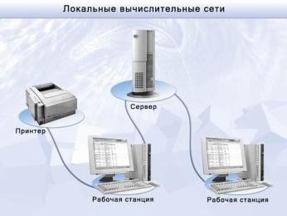

В Порядке учета выделено 4 вида электронных документов:
электронные документы на съемных носителях
и три вида сетевых электронных документов
локальные сетевые,
удаленные сетевые,
        инсталлированные.

Slide 12



Не подлежат учету электронные ресурсы:
        компакт-диски технического назначения,
        предназначенные для переноса информации на сервер библиотеки, т.е. выполняющие функцию промежуточного носителя;
  специализированные базы данных, приобретаемые библиотекой исключительно в служебных целях (например, 1С Бухгалтерия, «Декларант Плюс» и т.д.);
  компакт-диски, если они представляют собой вкладку (вложение) в издание или его неотъемлемое
  приложение.

Slide 13

Сетевые удаленные документы
В настоящее время в Порядке учета принято положение, изложенное в международном стандарте по библиотечной статистике ИСО 2789: учитывать удаленные сетевые ресурсы как базу данных и в то же время каждый полнотекстовый документ, входящий в базу данных.

Slide 14
В Руководстве предложено разделить фонд на 2 блока:
Во второй блок входят удаленные сетевые ресурсы, доступ к которым оформлен лицензионными соглашениями.
библиотечный фонд
во владении
( в оперативном управлении)
библиотечный фонд
в доступе

Slide 15

Техническое задание на создание БД
«Реестр сетевых удаленных и локальных ресурсов ГПНТБ СО РАН»
1. Цель.
Организация учета сетевых удаленных и локальных ресурсов ГПНТБ СО РАН в отдельной БД «Реестр удаленных и локальных сетевых ресурсов ГПНТБ СО РАН».
2. Объектом системы являются удаленные платные сетевые ресурсы (отечественные и зарубежные).
3. Основная технологическая идеология.
Система создается с целью осуществления суммарного и индивидуального учета электронных сетевых удаленных и локальных документов. Учет реализуется путем ввода в базу данных метаинформации о загрузке документа в электронную библиотеку с автоматическим присвоением идентификационного (системного) номера каждому документу.
…………………………………………………………………………………

Slide 16
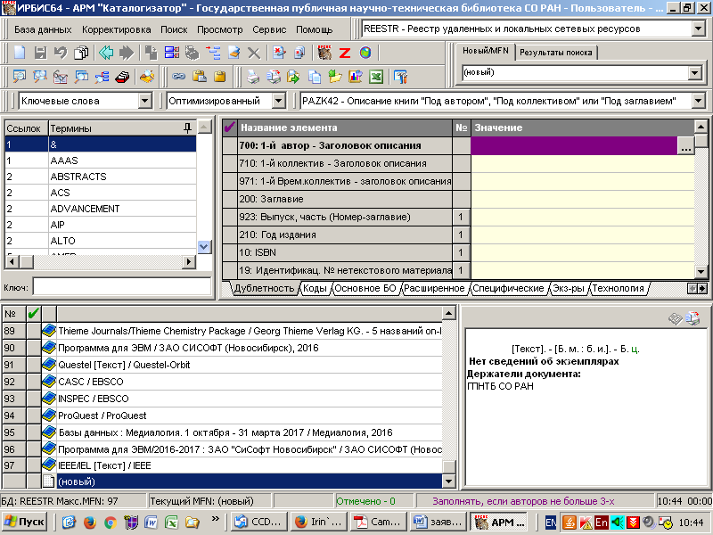

Slide 17
Полученные форматы вывода
Реестр суммарного учёта сетевых иностранных удалённых документов (лицензионных)
Часть 1. Поступление (оформлено в доступ)
Учреждение Государственная публичная научно-техническая библиотека СО РАН
Структурное подразделение Отдел комплектования иностранной литературой
за период с 01.01.2016 по 31.12.2016
номер записи | дата записи | Название ресурса | Дата начала доступа | Количество пакетов | количество названий | стоимость (в рублях)
I2016/01 | 01.06.2016 | Annual Reviews | 01.03.2016 |  | 1
I2016/02 | 01.06.2016 | American Chemical Society Journals / Core Package Web Editions | 15.03.2016 |  | 1
I2016/03 | 01.06.2016 | Cambridge University Press Journals | 01.03.2016 |  | 1
Реестр суммарного учёта сетевых иностранных удалённых документов (лицензионных)
Часть 2. Выбытие (доступ прекращён)
Учреждение Государственная публичная научно-техническая библиотека СО РАН
Структурное подразделение Отдел комплектования иностранной литературой
за период с 01.01.2016 по 31.12.2016
номер записи | дата записи | Название ресурса | Дата ок ончания доступа | Количество пакетов | количество названий | стоимость (в рублях)
I2016/01 | 15.12.2016 | INSPEC | 31.12.2016 |  | 1
I2016/02 | 15.12.2016 | CASC | 31.12.2016 |  | 1
I2016/03 | 15.12.2016 | Questel | 31.12.2016 |  | 1

Slide 18
Реестр суммарного учёта сетевых иностранных удалённых документов (лицензионных)
за 2016 год
Часть 3. Итоги движения ресурсов
Учреждение Государственная публичная научно-техническая библиотека СО РАН
Структурное подразделение : Отдел комплектования иностранной литературой
сроки отчётного периода | состояние на начало отчётного периода |  | оформлено в доступ |  | доступ прекращён |  | Состоит на конец отчётного рениода
 | кол-тво пакетов | кол-тво назв./экз. | кол-тво пакетов | кол-тво назв./экз. | кол-тво пакетов | кол-тво назв./экз. | кол-тво пакетов | кол-тво назв./экз.
01.01.2016 - 31.12.2016 | 0 | 0 | 2 | 28 | 1 | 17 | 1 | 11
 | Дата записи | номер записи в КСУ | Название БД (пакета), производитель | Грант - исполнитель | название номер, дата соглашения | Платформа и (или) адрес входа | Период права доступа | Стоимость (в рублях)
N | 1 | 2 | 3 | 4 | 5 | 6 | 7 | 8
1 | 01.06.2016 | I2016/01 | Annual Reviews | Грант Минобрнауки - ГПНТБ России | Сублицензионное соглашение AR/021 от 01.03.2016 | http:/www.annualreviews.org | 01.03.2016 - 31.12.2016
2 | 01.06.2016 | I2016/02 | American Chemical Society Journals / Core Package Web Editions | Грант Минобрнауки - ГПНТБ России | Сублицензионный договор ACS/021 от 15.03.2016 | http://pubs.acs.org | 15.03.2016 - 31.12.2016
Реестр индивидуального учёта сетевых иностранных удалённых документов
(лицензионных) за 2016 год №1
Учреждение Государственная публичная научно-техническая библиотека СО РАН
Структурное подразделение: Отдел комплектования иностранной литературой
 | Дата записи | номер записи в КСУ | Название БД (пакета), производитель | Грант - исполнитель | название номер, дата соглашения | Платформа и (или) адрес входа | Период права доступа | Стоимость (в рублях)
N | 1 | 2 | 3 | 4 | 5 | 6 | 7 | 8
1 | 01.06.2016 | I2016/01 | Annual Reviews | Грант Минобрнауки - ГПНТБ России | Сублицензионное соглашение AR/021 от 01.03.2016 | http:/www.annualreviews.org | 01.03.2016 - 31.12.2016
2 | 01.06.2016 | I2016/02 | American Chemical Society Journals / Core Package Web Editions | Грант Минобрнауки - ГПНТБ России | Сублицензионный договор ACS/021 от 15.03.2016 | http://pubs.acs.org | 15.03.2016 - 31.12.2016

Slide 19
Разрабатывается инструкция «Путь электронных ресурсов»
4.3. Учет электронных ресурсов удаленного доступа.
4.3.1. Учет электронных ресурсов удаленного доступа ведется в электронном виде в БД «Реестр сетевых удаленных и локальных ресурсов ГПНТБ СО РАН» подразделениями, в ведении которых находится комплектование фондов.
4.3.2. Индивидуальный учет электронных ресурсов удаленного доступа осуществляется путем регистрации баз данных (пакетов) в «Реестре индивидуального учета сетевых удаленных документов (лицензионных)» с отражением следующих показателей: порядковый номер записи, дата записи, номер записи в РСУ, описание базы данных (название, производитель, платформа и адрес входа), организация, оплачивающая доступ, период права доступа и стоимость (если имеются о ней сведения).
Для баз данных (пакетов), не содержащих полнотекстовых документов, в реквизите «название» проставляется единица.
4.3.3. Выбытие электронных ресурсов оформляется документом «Реестр суммарного учета сетевых удаленных документов (лицензионных). Часть 2. Выбытие (доступ прекращён)» с указанием номера записи, даты записи, названия ресурса, даты окончания доступа, количества пакетов и включённых в них документов, стоимости (если есть сведения).

Slide 20
Другими документами списание (окончание периода доступа) не оформляется.
В конце календарного года реестры распечатываются и должны храниться столько же как и другие документы учета, т.е. вечно.

Slide 21

Спасибо за внимание!
Берегите себя!

